Slide 1
에코프리미어 재고관리시스템

Slide 2
판매추이
이미지 업로드 통해 상품명 인식하여 가로행에 있는 센터재고, 일자별 판매량 업데이트 되도록 개발
판매추이 예시 이미지 다음 슬라이드 참고
판매추이 이미지에 나오는 상품리스트순서가 받을 때마다 변경될 수 있으므로 꼭 OCR을 통해 상품명을 인식하여야함.

Slide 3
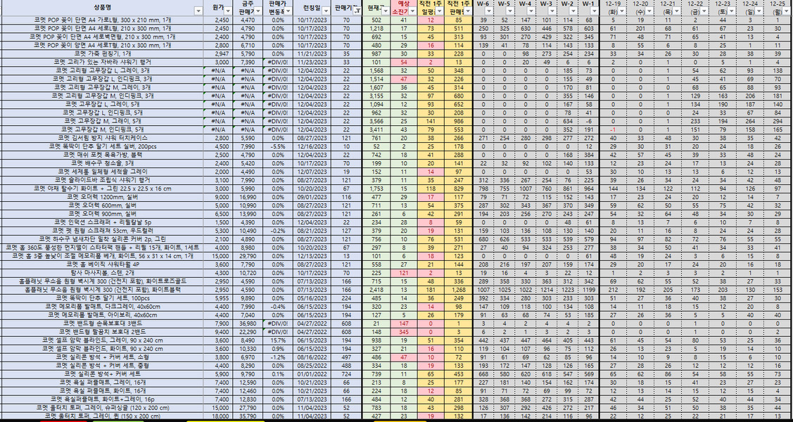
판매추이 예시 1

Slide 4
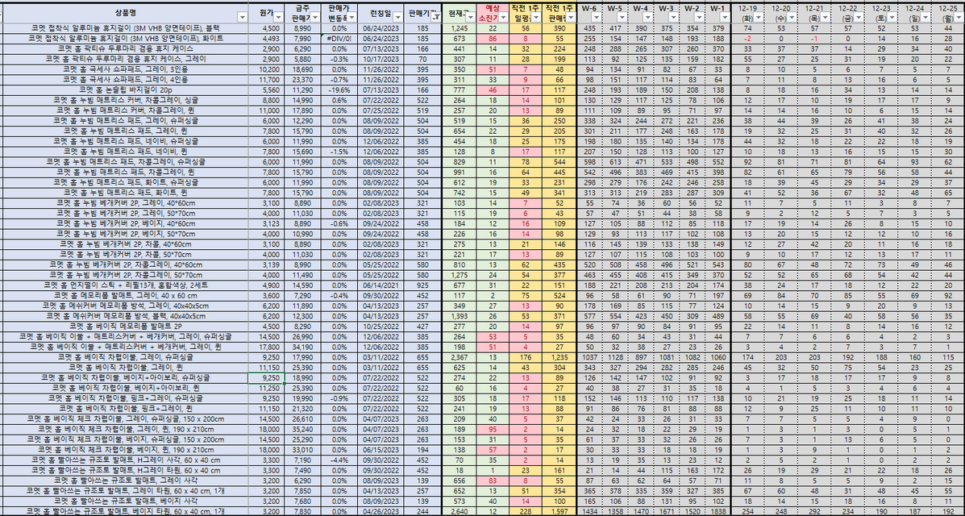
판매추이 예시 2

Slide 5
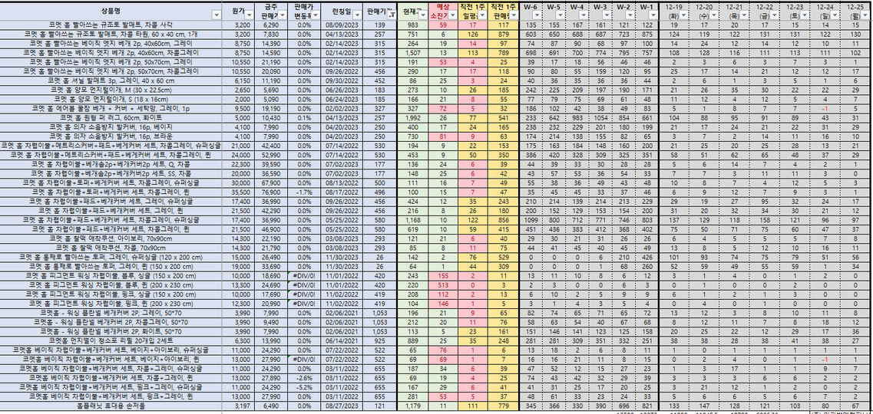
판매추이 예시 3

Slide 6
입고
패킹리스트 업로드시 패킹리스트내 SKU ID에 매칭하여 입고수량 자동 기입되도록 개발(레드박스 참고)
패킹리스트에 입고일자 YYMMDD 기입하여 해당날짜에 매칭하여 기입될 수 있도록 개발원함(블루박스 참고)
입고되지 않는 제품들은 해당날짜열에 0이 아닌 공란으로 진행원하며, 날짜 행에 입고되지않는 날짜는 추가되지 않도록 void처리 원함

Slide 7
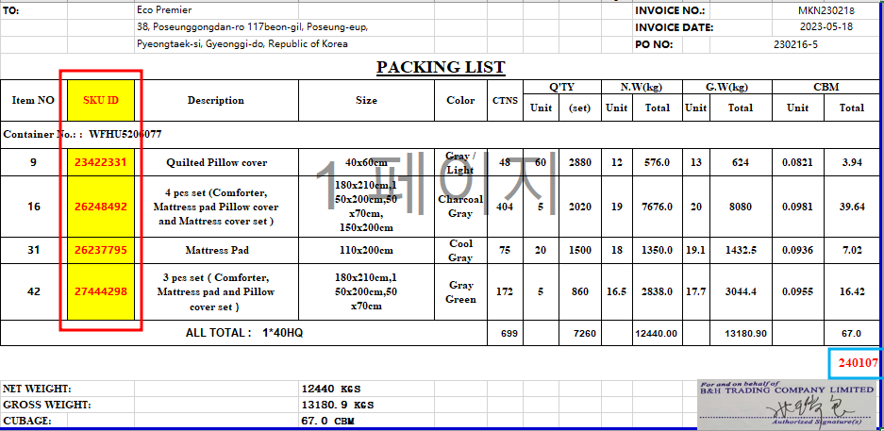
패킹리스트 예시

Slide 8
출고리스트업
예상 출고리스트업 선 진행 후 수정한 발주서를 통해 확정 출고리스트 업로드 가능하게끔 별도 디렉토리 원함(슬라이드 10,12 내용 확인 시 이해에 도움이 됨)
예상 출고리스트용 발주서 디렉토리에 발주서 업로드하여 슬라이드 10,11번과 같이 먼저 표기되었으면 함.
그 후 확정 출고리스트 관련하여 슬라이드 12에 나오는 설명 참고

Slide 9
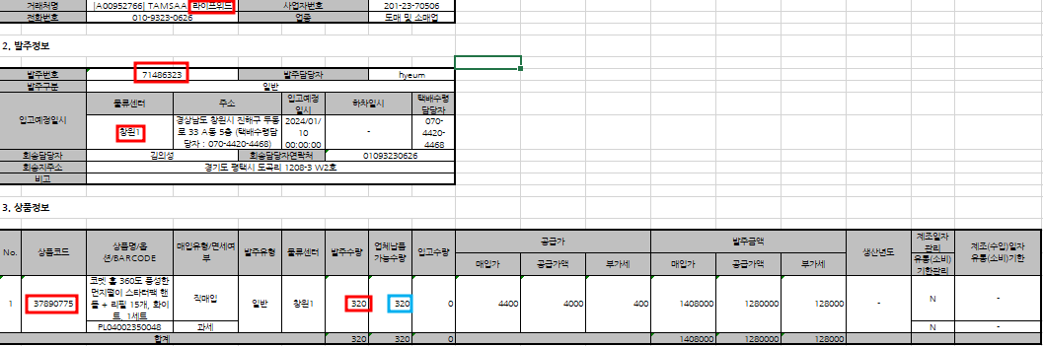
발주서 예시

Slide 10
예상 출고리스트
다음 슬라이드에 보여주는 예시와 같이 거래처명, 발주번호, 입고예정일, 물류센터, 상품코드, 상품명, 아이템넘버, 발주수량, 팔레트, 박스가 표기되길 희망.
혹시 입고-출고(입고 마이너스 출고)가 기입되어 재고탭이 완성되면 재고탭에 있는 아이템넘버에 매칭되는 재고수량이 발주수량 총량보다 적을 시 예상 출고리스트에 해당상품행에 빨간색 음영알림이 가능한지여부도 확인 되었으면 함.(예시: b아이템이 센터 3군데로 총 666개가 나가는데 재고가 600개일시 b아이템 행들에 빨간색 음영으로 디스플레이 가능한지?)
출고센터지가 변경되는 시점에 합(Total)로 표기되게끔 원하며 새로운 센터가 리스트업되면 제일 왼쪽탭인 No. 탭이 1부터 리셋하도록 원함. 센터순서는 ㄱㄴㄷ순서 혹은 랜덤이어도 무방함.

Slide 11
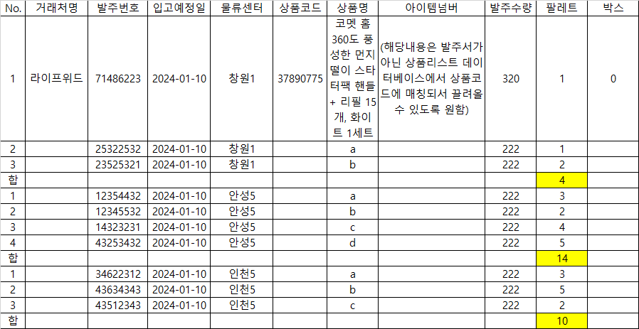
예상 출고리스트업

Slide 12
출고리스트업
시간여유가 있을시에는 업체납품가능수량을 변경하여 발주서를 등록할거여서 예상출고리스트업이 아닌 출고리스트업으로 진행이 가능하나, 일반적으로 시간이 부족하여 업체납품가능수량을 변경하기가 쉽지 않음.
예상출고리스트업을 통해서 부족할 거라 예상되는 상품들은 발주서 예시에 업체납품가능수량(슬라이드 9번 파란박스)를 수정하여 확정 출고리스트 디렉토리에 다시 업로드시 업체납품가능수량에 표기된 수량으로 확정 출고리스트업이라고 다시 표기 될 수 있게 진행 원함.
또한, 출고탭에 확정적으로 자동업로드되는 데이터는 확정출고리스트업에 나오는 수량대로 업로드 되었으면 함.

Slide 13
공장 발주서 등록관련
공장 발주서 등록 시 등록될 공장재고탭 등록 원함.
공장재고는 공장발주서 등록 시 재고수량이 발주서에 표기된 수량으로 (+) 처리하며, 패킹리스트를 통해 국내 입고 후 입고탭에 등록된 후에는 (-) 처리하여 발주 잔량을 확인 가능하게끔 만들었으면 함.
상품데이터베이스에 상품별 어느 공장에서 생산되는 것인지 표기 예정이며, 드랍박스를 통해 공장별 발주 잔량을 확인할 수 있도록 필터링이 가능했으면 함.

Slide 14
표기희망 페이지 혹은 탭
1. 판매추이
2. 공장발주잔량
3. 입고
4. 출고
5. 재고
예상출고리스트업 및 확정출고리스트는 어느탭에 팝업되게할지 궁금함.

